Slide 1
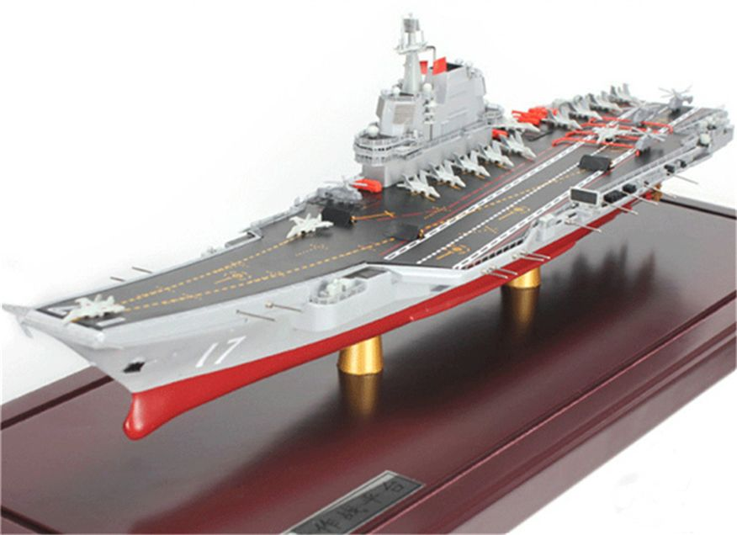
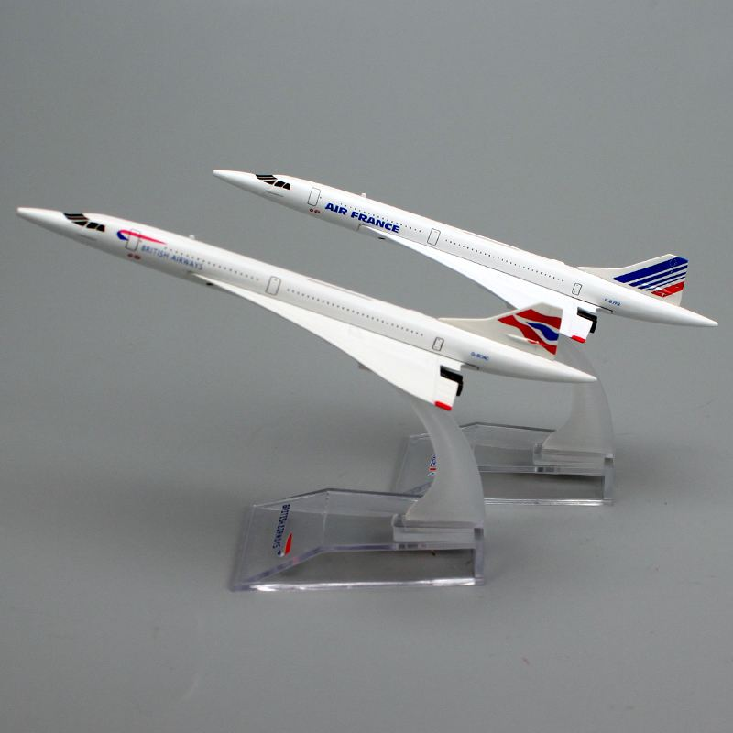
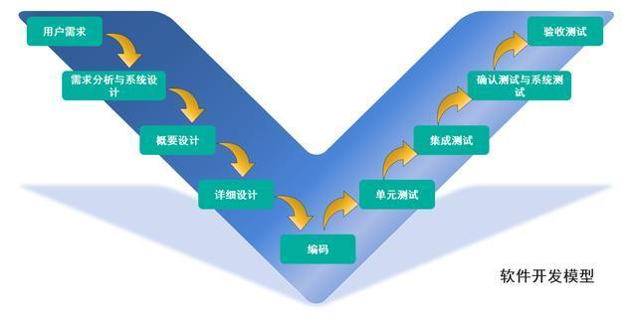
软件工程
第二章 敏捷开发过程
2-1 软件过程模型
初佃辉
2026年11月7日 星期六

Slide 2
主要内容
1 软件过程
2 典型软件过程模型
  瀑布模型
  增量过程模型
    增量模型
    快速应用程序开发(RAD)
3 案例分析
  演化过程模型
    螺旋模型
    原型模型
  * 其他过程模型
    形式化过程
    软件复用过程

Slide 3
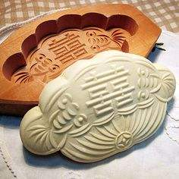
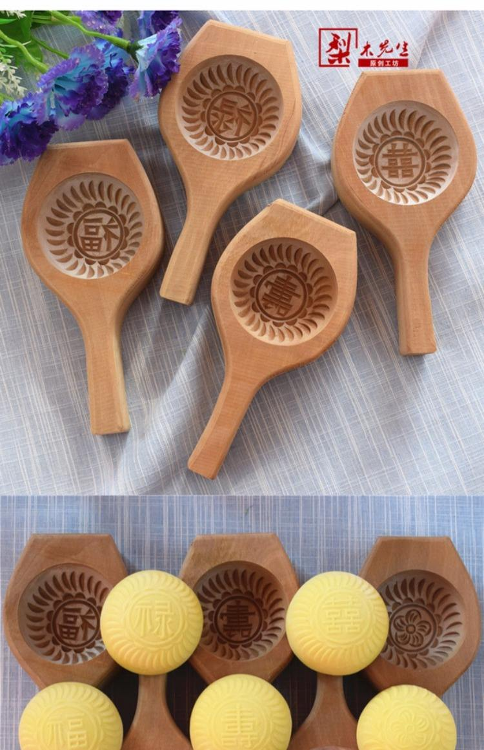
是否享用过？是否动手实践做过？

Slide 4
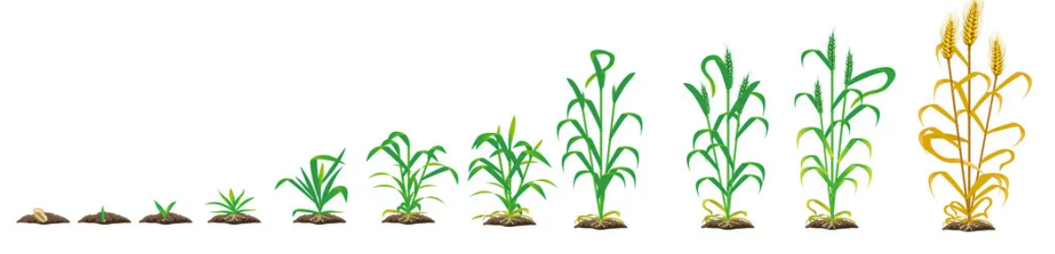
1 软件过程

Slide 5
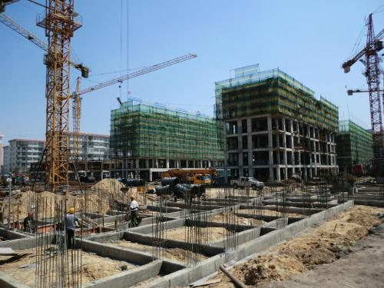
软件过程的基本概念
请回忆一下建筑过程
软件开发过程？

Slide 6
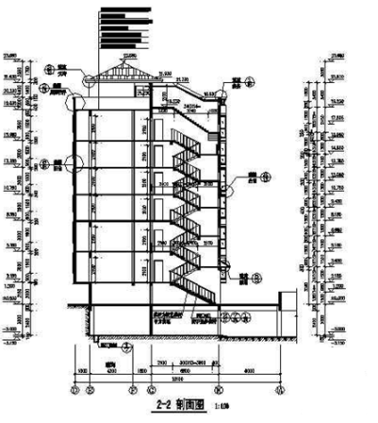
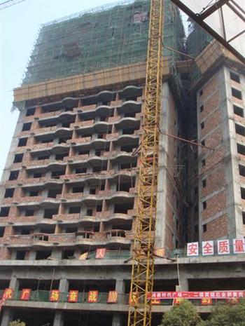
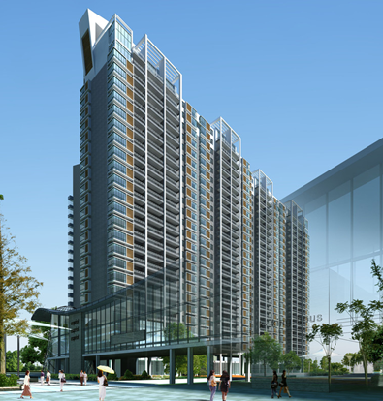
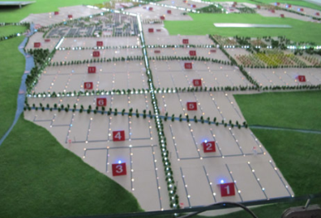
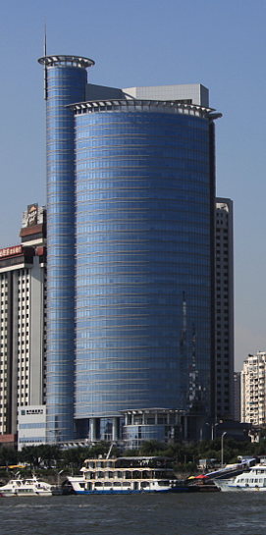
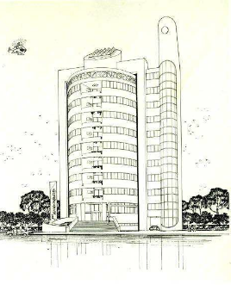
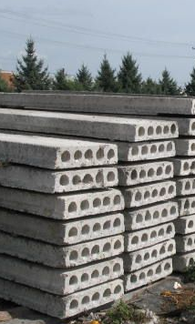
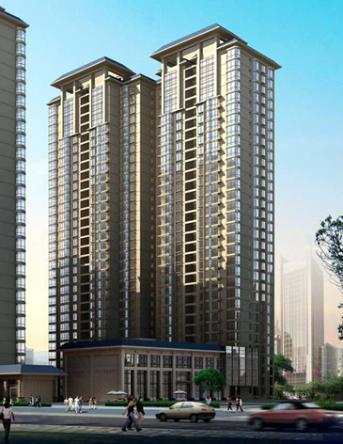
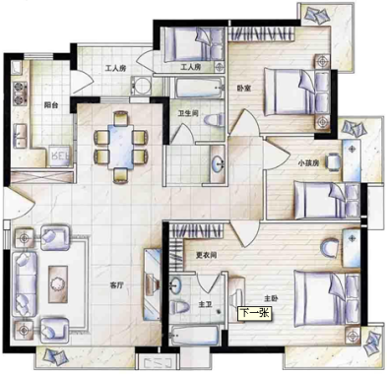
回顾：建筑工程vs.软件工程
软件开发
软件
建筑物的建造
建筑物
(效果图)
盖一栋楼？
(实景照片)
面向施工的设计:
(结构分析、构件
分解、材料选择、
建造步骤等)
面向用户的
建筑设计
客户需求
完工交付
一栋楼的想象图
从不同层面进行建筑的设计
建设与施工

Slide 7
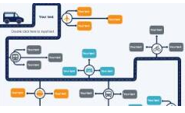
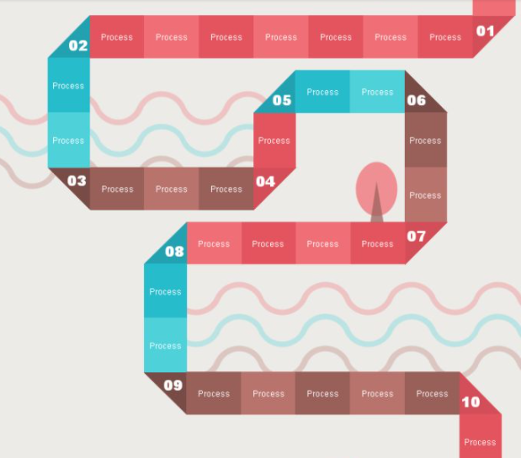
软件过程的基本概念
软件过程（Software Process）：是指软件生命周期所涉及的一系列相关过程，由关于软件项目的阶段、状态、方法、技术和开发、维护软件的人员以及相关产品（计划、文档、模型、编码、测试、手册等）组成。
是软件整个生命周期中从需求获取，需求分析，设计，实现，测试，发布和维护一个过程模型。
软件过程不仅涉及工程开发，而且还涉及工程支持和工程管理。

Slide 8
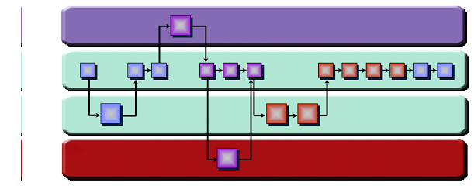
软件过程
软件过程定义以下内容：
  人员与分工
  所执行的活动
  活动的细节和步骤
软件过程通过以下方式组织和管理软件生命周期：
  定义软件生产过程中的活动
  定义这些活动的顺序及其关系
软件过程的目的：
  标准化(可模仿)、可预见性(降低风险)、提高开发效率、得到高质量产品
  提升制定时间和预算计划的能力

Slide 9
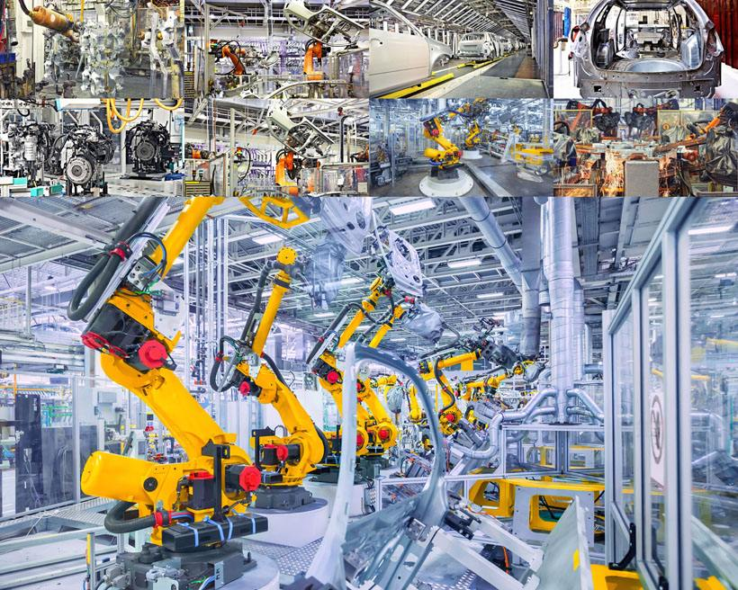
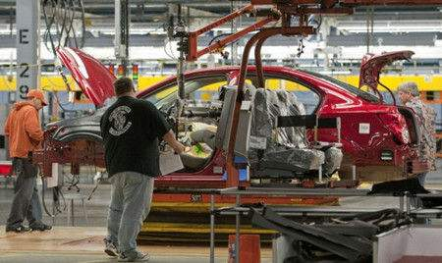
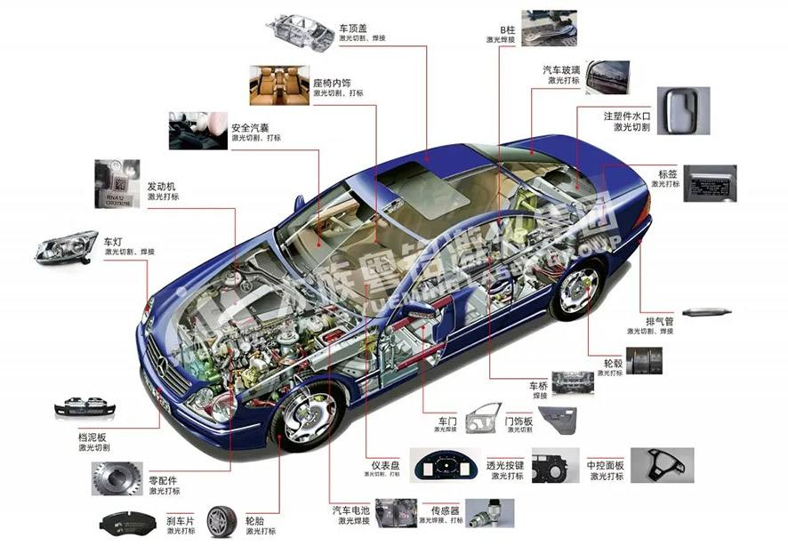
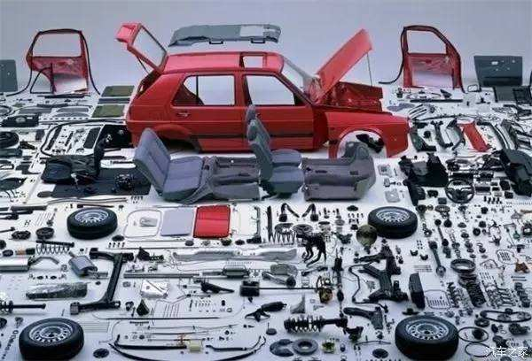
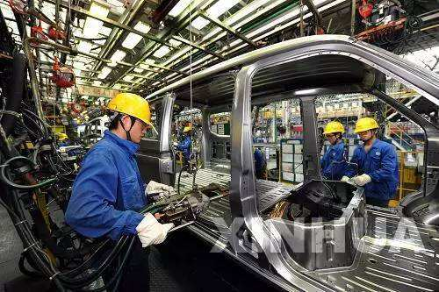
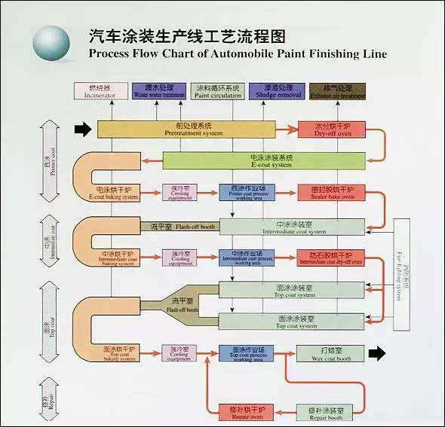
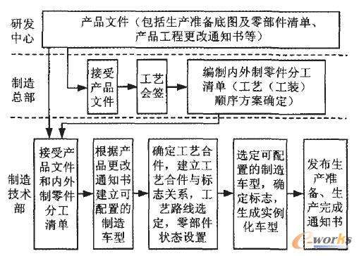
产品制造需要过程

Slide 10
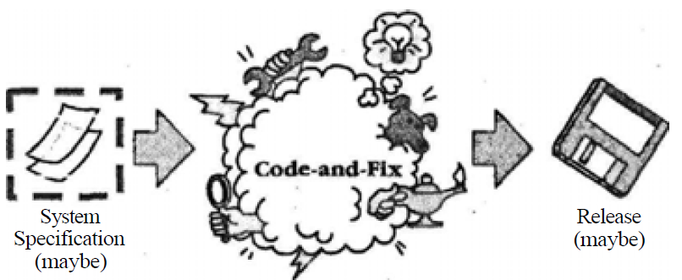
软件开发需要过程吗？
写了再改(Code-and-Fix)，不挺好吗？
  不需要太多其他准备或相关知识，无需文档，无需规划，无需质量保障，上来就写代码；
  也许就能写出来，写不出来就改，也许能改好。
适用场合：
  “只用一次”的程序
  “看过了就扔” 的原型
  一些不实用的演示程序
但是要开发一个复杂的软件，这个方法的缺点就太大了，现实中基本上毫无用处！
From 《现代软件工程讲义》

Slide 11
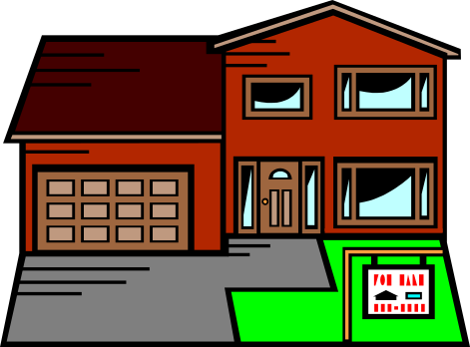


…构造一所房子…
相同的目标
不同的活动与过程

Slide 12
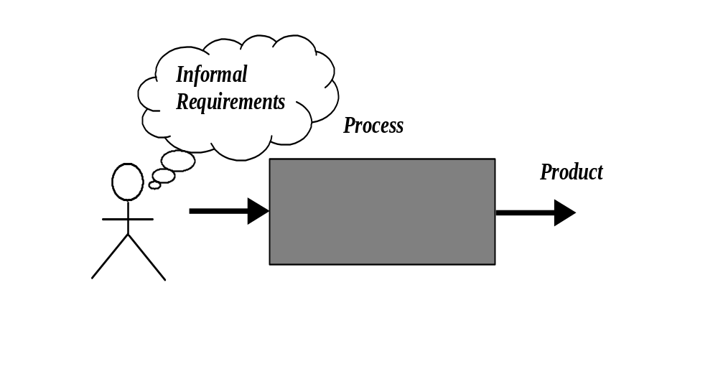
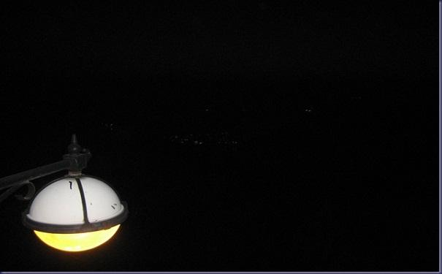
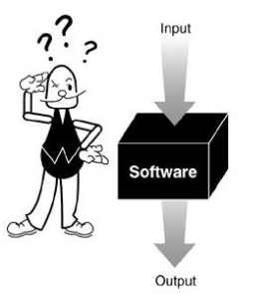

黑盒过程与白盒过程
黑盒过程
灯下黑
走自己的路，让别人无话可说？

Slide 13

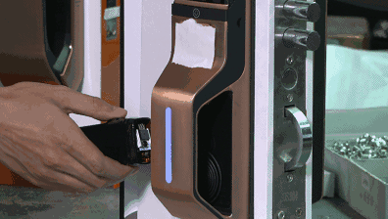
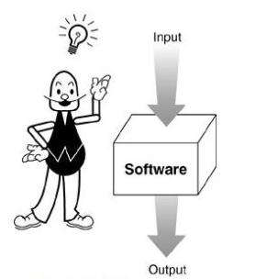

黑盒过程与白盒过程
存在的问题：
  要求开发之前需求被充分理解
  与客户的交互只在开始(需求)和最后(发布)——类似于产品制造过程（如传统的门锁、汽车等，用户不参与制造过程）
  而实际情况完全不是这样！

Slide 14
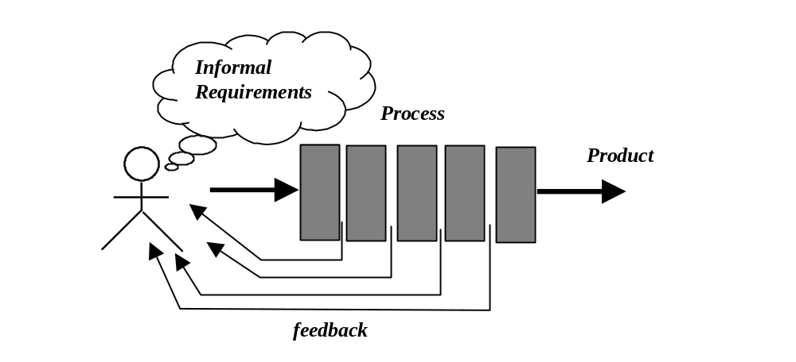
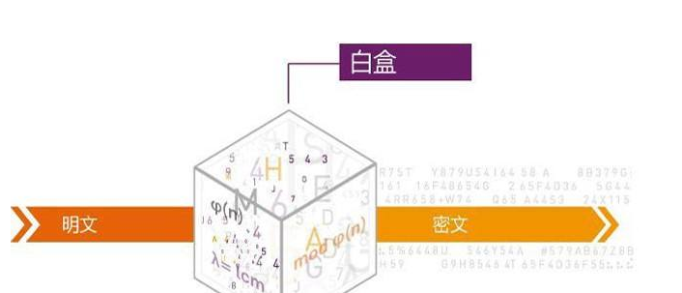
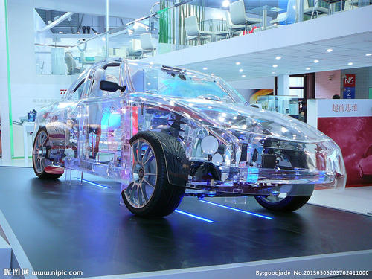
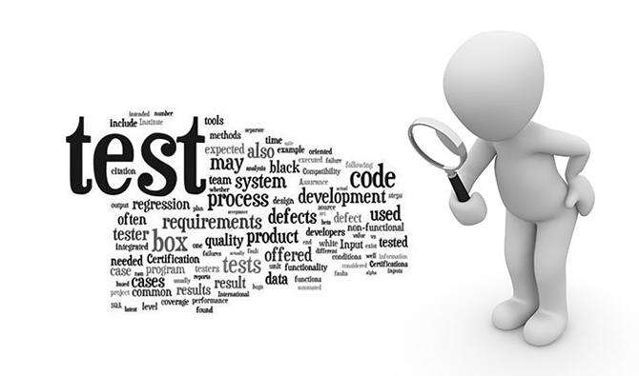
黑盒过程与白盒过程
白盒过程
全流程参与与可视

Slide 15
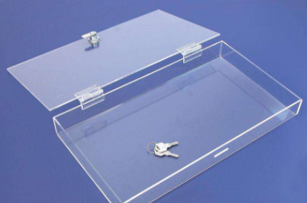
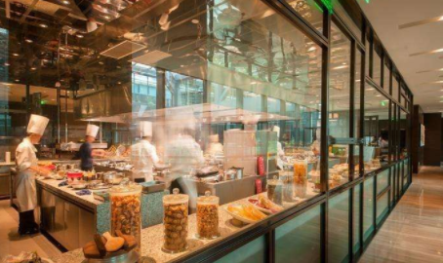
黑盒过程与白盒过程
优点：
  通过改进可见性来减少风险
  在开发过程中，通过不断地获得 客户的反馈
  允许变更——类似于服务过程（用户参与与交互，个性化定制）
透明玻璃墙

Slide 16
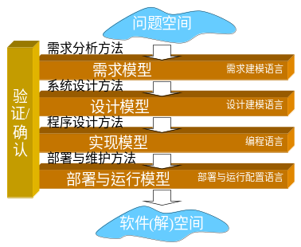

软件过程的典型阶段
1.Dream(提出设想)
2.Investigation(深入调研)
3.Software Specification(需求规格说明)
4.Software Design(软件设计)
5.Software Implementation(软件实现)
6.Software Deployment (软件部署)
7.Software Validation(软件验证)
8.Software Evolution(软件演化)

Slide 17
2 典型的软件过程模型

Slide 18
典型的软件过程模型
瀑布模型 (Waterfall)
增量过程模型 (Incremental process model)
  增量模型 (Incremental)
  快速应用程序开发(RAD)
演化过程模型 (Evolutionary model)
  螺旋模型 (Spiral)
  原型模型 (Prototype)
其他过程模型
  形式化过程 (Formal model)
  基于复用的软件过程
  敏捷过程模型(Agile)

Slide 19
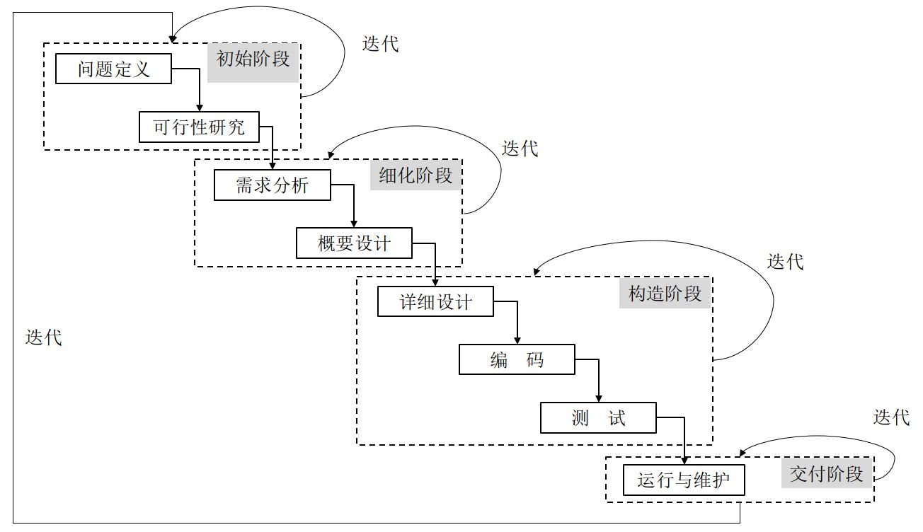
(1) 瀑布模型
1970年，Winston Royce，是软件开发的系统化的、顺序的方法
上一个阶段结束，下一个阶段才能开始；
每个阶段均有里程碑和提交物；
上一阶段的输出是下一阶段的输入；
每个阶段均需要进行V&V（确认与校验(Validation and Verification)）；
侧重于文档与产出物；
优点？缺点？

Slide 20
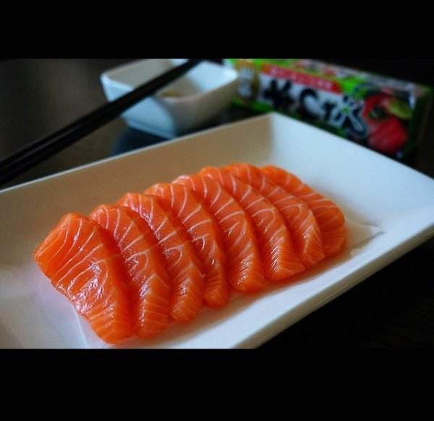

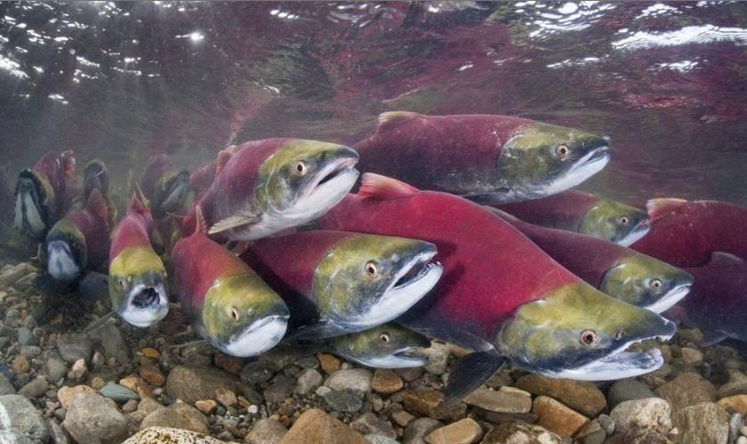
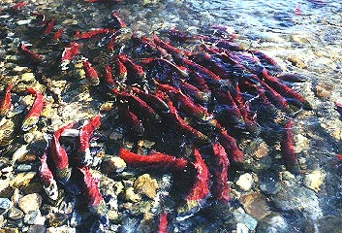
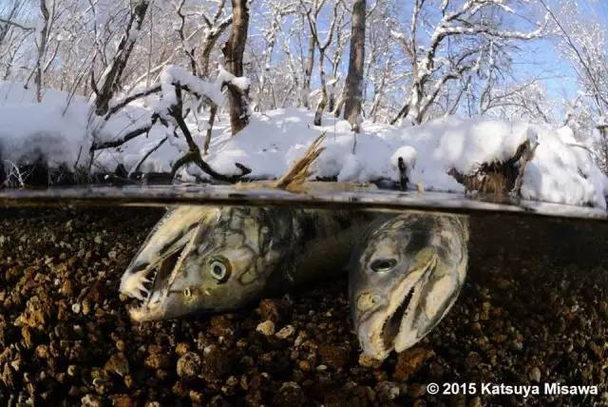
死亡之旅还是新生命的出发?
鲑鱼：又称三文鱼，是一种非常有名的溯河洄游鱼类，它在淡水江河上游的溪河中产卵，产后再回到海洋肥育。

Slide 21
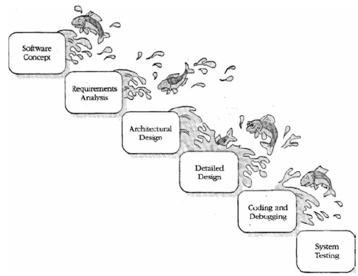
瀑布模型
也叫做鲑鱼模型(Salmon model)：向前一阶段回溯，很难。

Slide 22
这是一件小事？
你（用户）提出要发动机、车身、车窗、方向盘、加速踏板、刹车、手刹、座位、车灯……;
生产商按照瀑布模型流程给你设计、生产，六个月后交付；
你提出-我当初忘记了一件小事情，要有倒车灯；
  当倒车的时候，倒车灯会亮
生产商说：
  我要重新设计车尾部，加上倒车灯，把车底拆开，安装线路，需要传动装置把倒车档和倒车灯连在一起。。。我得重新开始。对不起，你得另外付费！
你说：这不是小事一桩吗？
……..
这是小事还是大事？

Slide 23
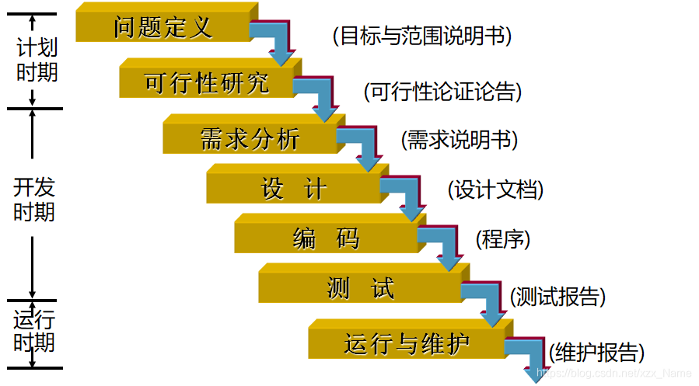
瀑布模型
优点——追求效率
  它提供了一个模板，这个模板使得分析、设计、编码、测试和支持的方法可以在该摸板下有一个共同的指导；
  简单、易懂、易用、快速；
  为项目提供了按阶段划分的检查点，项目管理比较容易；每个阶段必须提供文档，而且要求每个阶段的所有产品必须进行正式、严格的技术审查。

Slide 24
瀑布模型
缺点——过于理想化
实际的项目大部分情况难以按照该模型给出的顺序进行，而且这种模型的迭代是间接的，很容易由微小的变化而造成大的混乱。
经常情况下，客户难以表达真正的需求，而这种模型却要求如此，这种模型是不欢迎具有二义性问题存在的。
客户要等到开发周期的晚期才能看到程序运行的测试版本，而在这时发现大的错误时，可能引起客户的惊慌，而后果也可能是灾难性的。
采用这种线性模型，会经常在过程的开始和结束时碰到等待其他成员完成其所依赖的任务才能进行下去，有可能花在等待的时间比开发的时间要长。称之为“堵赛状态”。

Slide 25

瀑布模型
瀑布模型太理想化，太单纯，已不再适合现代的软件开发模式，在大型系统开发中已经很少使用；
适用场合：
  软件项目较小，各模块间接口定义非常清晰；
  需求在项目开始之前已经被全面的了解，产品的定义非常稳定；
  需求在开发中不太可能发生重大改变；
  使用的技术非常成熟，团队成员都很熟悉这些技术
  负责各个步骤的子团队分属不同的机构或不同的地理位置，不可能做到频繁的交流
  外部环境的不可控因素很少。

Slide 26
(2) 增量过程模型
在很多情况下，由于初始需求的不明确，开发过程不宜采用瀑布模型；
因此，无须等到所有需求都出来才进行开发，只要某个需求的核心部分出来，即可进行开发；
另外，可能迫切需要为用户迅速提供一套功能有限的软件产品，然后在后续版本中再细化和扩展功能。
在这种情况下，需要选用增量方式的软件过程模型。
  增量模型
  RAD模型

Slide 27
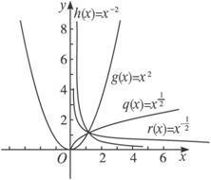


(2) 增量过程模型
什么是增量？
  增量亦称改变量，指的是在一段时间内，自变量取不同的值所对应的函数值之差。

Slide 28
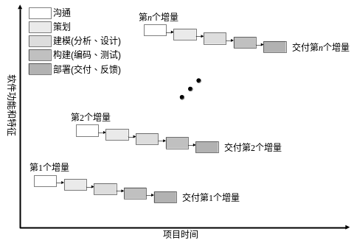
增量模型
增量模型：采用随着日程时间的进展而交错的线性序列。
是每一个线性序列产生软件的一个可发布的“增量”。

Slide 29
增量模型
软件被作为一系列的增量来设计、实现、集成和测试，每一个增量是由多种相互作用的模块所形成的提供功能的代码片段构成。
本质：以迭代的方式运用瀑布模型
  第一个增量往往是核心产品：满足了基本的需求，但是缺少附加的特性；
  客户使用上一个增量的提交物并进行自己评价，制定下一个增量计划，说明需要增加的特性和功能；
  重复上述过程，直到最终产品产生为止。

Slide 30
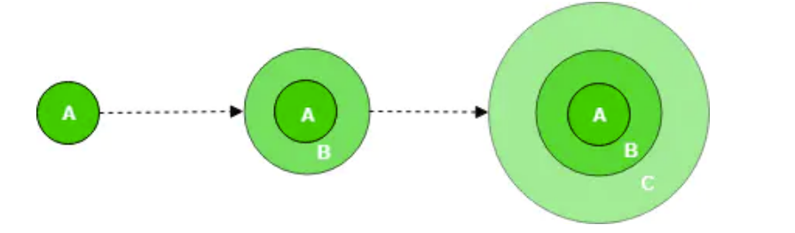
增量模型
举例1：开发一个类似于Word或者WPS的文字处理软件
  增量1：提供基本的文件管理、编辑和文档生成功能；
  增量2：提供高级的文档编辑功能；
  增量3：实现拼写和语法检查功能；
  增量4：完成高级的页面排版功能；

Slide 31
增量模型
优点：
  在时间要求较高的情况下交付产品：在各个阶段并不交付一个可运行的完整产品，而是交付满足客户需求的一个子集的可运行产品，对客户起到“镇静剂”的作用；
  人员分配灵活：如果找不到足够的开发人员，可采用增量模型：早期的增量由少量人员实现，如果客户反响较好，则在下一个增量中投入更多的人力；
  逐步增加产品功能可以使用户有较充裕的时间来学习和适应新产品，避免全新软件可能带来的冲击；
  因为具有较高优先权的模块被首先交付，而后面的增量也不断被集成进来，这使得最重要的功能肯定接受了最多的测试，从而使得项目总体性失败的风险比较低。

Slide 32
增量模型
困难：
  每个附加的增量并入现有的软件时，必须不破坏原来已构造好的东西。
  同时，加入新增量时应简单、方便 ——该类软件的体系结构应当是开放的；
  管理人员须有足够的技术能力来协调好各增量之间的关系；
  但是，仍然无法处理需求发生变更的情况。

Slide 33

RAD模型
快速应用开发RAD (Rapid Application Development)
  侧重于短开发周期(一般为60~90天)的增量过程模型，是瀑布模型的高速变体，通过基于构件的构建方法实现快速开发；
  多个团队并行进行开发，但启动时间有先后，先启动团队的提交物将作为后启动团队的输入；

Slide 34
RAD模型
缺点：
  需要大量的人力资源来创建多个相对独立的RAD团队；
  如果没有在短时间内为急速完成整个系统做好准备，RAD项目将会失败；
  如果系统不能被合理的模块化，RAD将会带来很多问题；
  技术风险很高的情况下(采用很多新技术、软件需要与其他已有软件建立集成、等等)，不宜采用RAD。

Slide 35
(3) 演化过程模型
软件系统会随着时间的推移而发生变化，在开发过程中，需求经常发生变化，直接导致产品难以实现；
严格的交付时间使得开发团队不可能圆满完成软件产品，但是必须交付功能有限的版本以应对竞争或压力；
很好的理解和核心产品与系统需求，但对其他扩展的细节问题却没有定义。
在上述情况下，需要一种专门应对不断演变的软件过程模型，即“演化过程模型”。
本质：循环、反复、不断调整当前系统以适应需求变化；
包括两种形态：
  快速原型法
  螺旋模型

Slide 36

快速原型法
沟通
快速策划
建模
快速设计
部署交付
及反馈
构建原型

Slide 37
快速原型法的步骤
Step 1：双方通过沟通，明确已知的需求，并大致勾画出以后再进一步定义的东西。
Step 2：迅速策划一个原型开发迭代并进行建模，主要集中于那些最终用户所能够看到的方面，如人机接口布局或者输出显示格式等；
Step 3：快速设计产生原型，对原型进行部署，由客户和用户进行评价；
Step 4：根据反馈，进一步细化需求并调整原型；
Step 5：原型系统不断调整以逼近用户需求。

Slide 38
“原型”的类型
Throwaway prototyping(抛弃式原型)
  最初的原型在完成并得到用户认可之后，将不会作为交付给用户的最终系统的一部分，而是被抛弃，其目的只是为了收集与验证需求；
  该类原型可能是不可执行的(例如，只包含用户界面)；
Evolutionary prototyping(演化式原型)
  最初构造的原型将具备较高的质量，包含了系统的核心功能，然后通过收集需求对其进行不断的改善和精化；
  该类原型是可执行的，将成为最终系统的一部分；

Slide 39
快速原型法的优缺点
优点：
  提高和改善客户/用户的参与程度，最大程度的响应用户需求的变化；
缺点：
  为了尽快完成原型，开发者没有考虑整体软件的质量和长期的可维护性，系统结构通常较差；
  可能混淆原型系统与最终系统，原型系统在完全满足用户需求之后可能会被直接交付给客户使用；
  额外的开发费用。

Slide 40


螺旋式过程模型
Barry Boehm，1988

Slide 41
螺旋式过程模型
螺旋模型沿着螺线旋转，在四个象限内表达四个方面的活动：
  制定计划：确定软件目标，选定实施方案，弄清项目开发的限制；
  风险分析：分析所选方案，考虑如何识别和消除风险；
  实施工程：实施软件开发；
  客户评估：评价开发工作，提出修正建议。
举例：
  第1圈：开发出产品的规格说明；
  第2圈：开发产品的原型系统；
  第3~n圈：不断的迭代，开发不同的软件版本；
  根据每圈交付后用户的反馈来调整预算、进度、需要迭代的次数；

Slide 42
螺旋式过程模型
出发点：开发过程中及时识别和分析风险，并采取适当措施以消除或减少风险来的危害。
缺陷：
  适用于大规模软件项目，特别是内部项目，周期长、成本高；
  软件开发人员应该擅长寻找可能的风险，准确的分析风险，否则将会带来更大的风险。
优点：结合了原型的迭代性质与瀑布模型的系统性和可控性，是一种风险驱动型的过程模型：
  采用循环的方式逐步加深系统定义和实现的深度，同时更好的理解、应对和降低风险；
  确定一系列里程碑，确保各方都得到可行的系统解决方案；
  始终保持可操作性，直到软件生命周期的结束；
  由风险驱动，支持现有软件的复用。

Slide 43
总结：演化过程模型的缺点
演化过程模型的目的：
  需求的变更频繁，要求在非常短的期限内实现，以充分满足客户/用户要求、及时投入市场；
存在的问题：
  由于构建产品所需的周期数据不确定，给项目管理带来困难；
  演化速度太快，项目陷入混乱；演化速度太慢，影响生产率；
  为追求软件的高质量而牺牲了开发速度、灵活性和可扩展性。

Slide 44

(4)* 形式化过程模型
需求定义
形式化描述
形式化转换1
形式化转换2
……
形式化转换n
系统测试
使用严格的数学形式来刻画每一阶段的产物(需求、设计、程序、测试)；
应用一系列形式化方法在各阶段的产物之间进行自动/半自动的转换。

Slide 45
形式化过程模型
优点：
  应用数学分析方法，歧义性、不完整性、不一致性等问题更容易被发现和改正，目的是“提供无缺陷的软件”。
缺陷：
  形式化数学方法难以理解，可视性太差，对开发人员技能要求较高；
  构造形式化模型是一件非常耗时的工作，成本也很高；
  软件系统中的某些方面难以用形式化模型表达出来(如用户界面)；
应用场合：
  对可靠性和安全性要求较高的一些关键系统，在真正被投入使用之前，需要严格保证100%的正确。传统的方法靠人去验证，难以奏效。
  —太过于理想化，因此仅停留在理论研究中，实践中很少使用

Slide 46

(5)* 面向复用的软件过程
该过程模型的主要思想是复用(reuse)；
针对一个新的软件系统，不是完全从一无所有开始入手，而是通过使用已有的软件单元(称为“软构件”)来构造系统；
主要过程：
  需求分析；
  体系结构设计；
  构件获取(购买、重新开发)；
  构件修改与测试；
  构件组装；
  集成测试；

Slide 47

(5)* 面向复用的软件过程

Slide 48
课堂讨论
1、软件过程的目的是什么？
答案：
软件过程的目的：
  标准化(可模仿)、可预见性(降低风险)、提高开发效率、得到高质量产品
  提升制定时间和预算计划的能力

Slide 49
课堂讨论
2、黑盒软件过程的缺点？
答案：
  要求开发之前需求被充分理解
  与客户的交互只在开始(需求)和最后(发布)——类似于产品制造过程（如传统的门锁、汽车等，用户不参与制造过程）
  而实际情况完全不是这样

Slide 50
课堂讨论
3、白盒软件过程的优点？
答案：
  通过改进可见性来减少风险
  在开发过程中，通过不断地获得顾客的回馈
  允许变更——类似于服务过程（用户参与与交互，
  个性化定制）

Slide 51
案例分析

Slide 52
一个案例
某个老师T想要考察一个同学S的学习情况和技术水平，于是交给该学生一个任务…
  T : 我有一个朋友想要一个图象浏览软件，能够查看多种格式的图象，包括BMP、TIFF、JPG、PNG，并且能够支持一般的放大、缩小、漫游。你能做这样一个软件吗？
  S：就是类似ACDSEE这样的软件吗？
  T: 差不多，不过不需要那么强大的功能，我这个朋友计算机是外行，最好能做的比较方便，傻瓜型的，例如象ACDSEE自动翻页这种功能还是要的。
  S：我以前学过BMP和JPG的图象格式解析，我想没有问题。
  T：好的，给你30天时间，下周你再来一趟，跟我讲一下你的工作进度。
这位同学非常明白老师的意图，回去后想了一下，并列出了一个清单。

Slide 53
工作清单
一 功能：
1. 读取、显示、另存四种格式图片( BMP、TIFF、JPG、PNG )
2. 放大、缩小、漫游
3. 列出当前目录下所有四种格式图片文件名
4. PAGEUP(PAGEDOWN)自动调出当前目录上一张(下一张)图片
二 其它说明：
1. 界面尽量简介，容易操作
2. 不要图片预览和打印
三 开发工具：VC 6
四 开发环境：PC, Windows
五 工作量：
1. 研究一下四种图片的格式
2. 设计一个解析器类，解析这四种格式
3. 设计一个文档类，实现读取、另存和目录浏览功能
4. 设计一个视图类，实现显示、缩放、漫游功能

Slide 54
理想情况1
一切顺利，学生S按期交付了软件，经过一两周的试用、修改、完善后，三方都比较满意，该软件在老师的朋友那里成为一个得心应手的工具。
Waterfall Model（瀑布模型）
Classic Life Cycle Model（经典生命周期模型）
Linear Sequential Model（线性时序模型）

Slide 55
实际情况2
一周后，学生去见老师，并提交了工作清单，他发现老师的这位朋友C和老师在一起。
  S：这是工作清单，我已经研究清楚了四种文件的格式，可以写代码了。
  T：很好，不过我这位朋友有一些新想法，你不妨听听。
  C：你好！我新买了一个扫描仪，你的程序可不可以直接扫描图片进来。
  S：你可以自己扫描呀，买扫描仪的时候一般都会送正版软件的。
  C：是的，可是我一直不太会用，你知道我计算机水平不高，学一些新东西很累，也没有时间，如果你能直接链接扫描仪，我只要学会你的软件就行了，我愿意多支付一些费用……。还有，我想建一个图片库，你知道，我工作时需要上百个图片，经常找不到，最好还带模糊查询。
  S：………………..!!!!!

Slide 56
实际情况2(续)
  C：还有一些，现在一时想不起来，我想起来的话会再跟你联系，时间上可以长一些。
  S：………………..!!!!! !!!!! !!!!!
  T：要不这样吧，你先做一个样子出来给C看看，一边做，一边改。
  C：这样最好，看见一个基本样子我就知道我想要什么了。
事情就这样定下来了，S愤怒的撕掉了自己的工作清单，回去后花1天时间用Delphi做了个样子，只能读BMP和JPG文件，做了些菜单和工具栏，用Access建了一个图片库。
就这个“假”的程序，S和C讨论了一天，S又修改了几次，又讨论了几次，一周后，这个“假”的程序表面看起来和真的一模一样。

Slide 57
实际情况2(续)
于是S打算用VC重写这个程序，但是他很快发现继续用Delphi写更方便，因为至少界面不用重做了，于是……，两个月后，这个事情终于结束了。
listen
to
build/revise
customer
mock-up
Prototyping Model
（原型模型）
customer
test-drives
mock-up

Slide 58
实际情况3
正如上一种情况一样，用户提出了很多新要求，但是麻烦还不止这些。
一天，老师T匆匆忙忙的找到S：
  T：我的研究生正在做的“海量多媒体数据库管理技术”项目需要一个对图象管理的模块，主要是数据库对象和图象文件之间的转换、显示和一些编辑操作，时间很紧，你目前在做的代码可否直接利用一下？
  S：恐怕有难度，我不清楚…….
  T：最好能够模块化强一些，你做的东西两边都能用，我这边比较急，一周后就要，我可以给你增加一个人一起做。
  S：可是……
  T：没有关系，就这样决定了，这是一次锻炼机会。我再帮你找一个这方面的专家，你可以请教他。下周这个时间我会再来。
S感觉头脑里面“海量”、“JPG”、”编辑“、”图片库“、”一周时间，众多“…等等”交织在一起，剪不清，理还乱。于是他准备去请教一下专家E。

Slide 59


实际情况3(续)
E听了S说的情况，帮他画了 八个图。
  用例模型：用于说清两个用户到底要什么
  领域模型：分析业务模型图中的名次和动词

Slide 60
实际情况3(续)
E要求S自己再画这样几张图：对于用例模型中的每一个用例，使用类图中的类说明业务中数据对象(类对象)之间的关联关系。
S试着这样做了，能快根据自己画的8张图进行了模块设计：
  1. 图片文件类模块和图片库类模块
  2. 图片格式解析器父类模块；5个图片解析子类模块(4个文件格式和一个数据库格式)
  3. 图片扫描管理器模块
  4. 图片编辑器模块
  5. 图片显示器模块
然后：S发现在网上有很多现成的图片扫描管理控件和图片编辑控件，完全满足要求，他自己花了一天一夜的时间编写了图片文件类模块和图片格式解析器父类，以及数据库解析子类，剩下的几天，他和老师新来的同学一起完成了剩余的模块。

Slide 61

实际情况3(续)
一周过去了，他将图片文件类模块、图片格式解析器父类模块、数据库解析子类，以及自己封装的图片编辑器交给了自己的老师，而由于每一个模块都是相对独立的，即使开始的用户要求他修改图片显示、图片库、扫描，也不会影响他现在的工作代码。
RAD Process
&
Reuse-based Process
Reuse

Slide 62
课后思考
一、什么是软件过程？软件过程包括哪些基本内容？
二、典型的软件过程模型？分析一下每一种模型的优缺点？
三、分析给出的案例，针对不同情况选择哪些合适的模型？为什么？
四、结合以前的学习和实践，你用过哪些模型？有何体会？

Slide 63
课外阅读：Pressman教材第2-3章

Slide 64
结束

